Slide 1
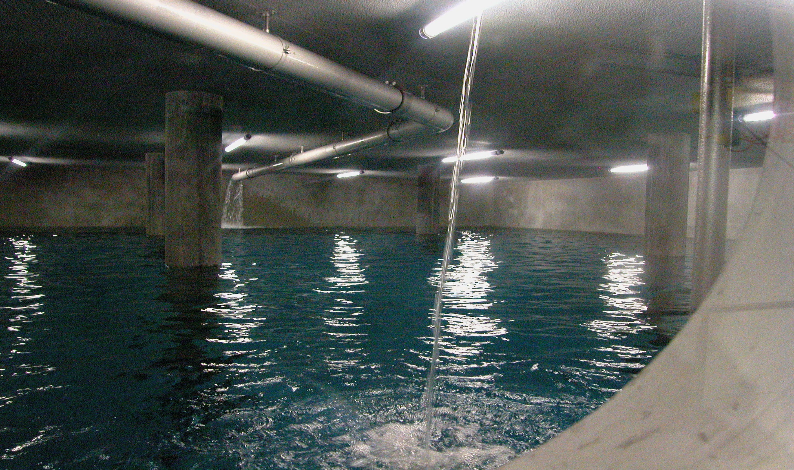
Brunnenmeisterverband WBK 2016 Informationen TK Werkleitungen suissetec
April 2016, Campus Sursee

Slide 2
Peter Nussbaum
Brunnenmeister Malters
Mitglied TK Werkleitungen suissetec
Lehrer Brunnenmeister

Slide 3
Themen
technische Kommission Werkleitungen suissetec
Aufgaben TK Werkleitungen
Aktuelle Projekte
Vorstellung WebApp «Projektvorgaben Werkleitungen Wasser und Gas»

Slide 4
Vorsitz Technische Kommission Werkleitungen Markus Hafner
Peter Nyfeler
Peter Nussbaum
Roger Schweizer
Heinz Petrig
Peter Liechti
Markus Rasper
Mario Roccuzzo

Slide 5
Aufgaben der TK Werkleitungen
erstellen und aktualisieren der Kalkulationsgrundlagen
erstellen von Ausmass- Richtlinien
erstellen und pflegen NPK 411 in Zusammenarbeit mit dem CRB
erstellen von Merkblättern und Info- Broschüren
erstellen von WebApps

Slide 6
Aktuelle Projekte
Überarbeitung des NPK 411 in Zusammenarbeit mit dem CRB
Merkblatt für die Druckprobe Wasser
WebApp «Projektvorgaben Werkleitungen Wasser und Gas»

Slide 7
WebApp «Projektvorgaben Werkleitungen Wasser und Gas»

Slide 8
Wozu diese WebApp?
der Projektierende kennt die Eigenschaften der Versorgung:
Wichtige Adressen
Wasserqualität
Druckverhältnisse
Materialvorgaben
bestehende Leitungsmaterialen
bestehende Armaturen
Bestimmungen des Werkes
...
und kann die Projektierung und Ausschreibung entsprechend vornehmen.

Slide 9
Wozu diese WebApp?
die Versorgung legt ihre Vorgaben konkret fest:
(allgemein und projektspezifisch)
Material / Fabrikat für Rohrleitungen und Armaturen
spezielle Verlege- Richtlinien
Grabenprofile und Rohrbettung
sind Schutzrohre gefordert, wenn ja, wo
Durchführung von Druckprüfung
wie ist das Einmass und die Abnahme geregelt
Hauszuleitungen (in jeder Versorgung anders geregelt!)
...
und ist sicher, das zu bekommen was sie will!

Slide 10
Wozu diese WebApp?
für alle:
die Ausschreibung basiert auf den Vorgaben des Werkes.
der Unternehmer weiss worauf die Versorgung besonderen Wert legt.
die Bauleitung kennt die Vorgaben der Versorgung.
die Zuständigkeiten sind von Anfang an bekannt.
Nutzung als Checkliste.

Slide 11
Kurzvorstellung WebApp Projektvorgaben
Die Applikation ist webbasiert und funktioniert in allen gängigen Webbrowsern (Internet Explorer, Firefox, Chrome, etc).
Die Web App kann 7 Tage lang gratis getestet werden.
erhältlich im suissetec- Shop unter www.suissetec.ch

Slide 12
Neues Projekt erstellen

Slide 13
Projektangaben und Adressen

Slide 14
Projektangaben und Adressen
Schweizerischer Brunnenmeister-Verband
Allmendstrasse 15
6062 Wilen (Sarnen)
Erschliessung Neustadt
9999 Musterhausen
Wasserversorgung Altstadt
099 999 99 99
Werkstrasse 191
099 999 99 99

Slide 15
Gliederung

Slide 16
Angaben zur Versorgung

Slide 17
ergänzende Angaben und Bilder
hier können weitere Ergänzungen
angebracht
und mit Bildern ergänzt werden.

Slide 18
bestehende Leitungsmaterialien

Slide 19
Projektbeschrieb

Slide 20
Projektbezogene Materialvorgaben

Slide 21
spezielle Verlegehinweise

Slide 22
Angaben zur Druckprüfung

Slide 23
Abnahme und Einmass

Slide 24
Hauszuleitungen

Slide 25
Bemerkungen und Ergänzungen

Slide 26
speichern / ausdrucken

Slide 27
erhältlich im suissetec- Shop

Slide 28
Schlusswort
einfaches Tool
klare Vorgaben für Ausschreibung und Ausführung
allgemeine Angaben nur einmal ausfüllen und abspeichern
Selbsterklärend
Intuitiv anwendbar
Kostengünstig (suissetec-Mitglieder Fr. 70.-- / nicht Mitlieder Fr. 140.--)
Bei Fragen wenden Sie sich an suissetec (043 244 73 00, Mario Roccuzzo)

Slide 29
Besten Dank
Weitere Informationen erhalten Sie auf der Webseite von suissetec
www.suissetec.ch

